Slide 1
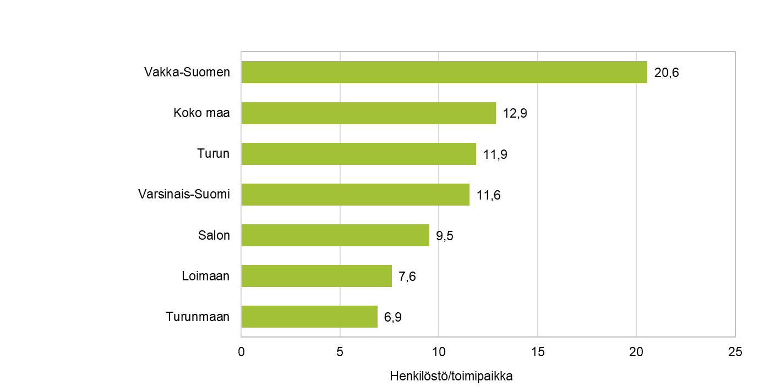
Teollisuustoiminnan henkilöstö Varsinais-Suomessa seutukunnittain 2021 TOL 2008, toimiala C (teollisuus)

